Slide 1
ハイブリッド開催 映像音声接続マニュアル ver. 20220304
菅野敦史

Slide 2
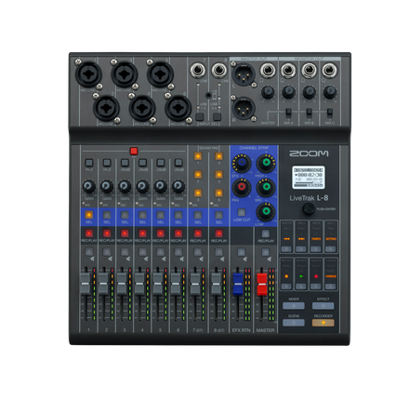
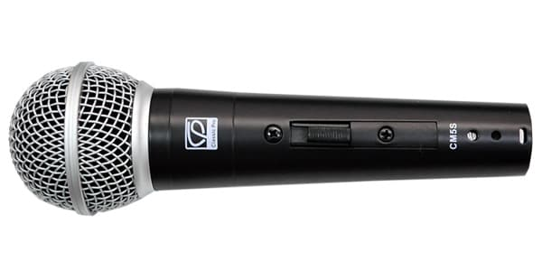
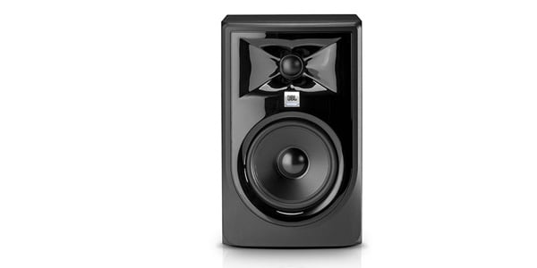
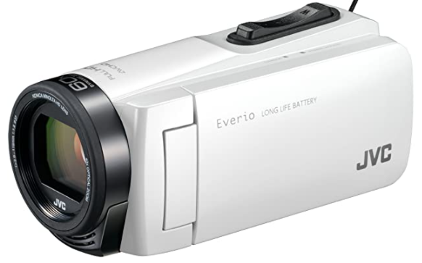
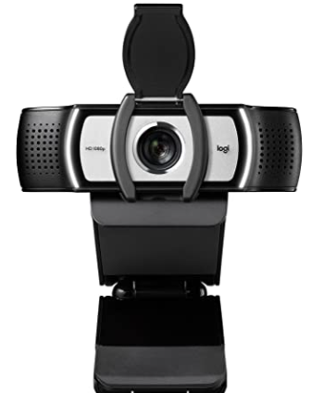
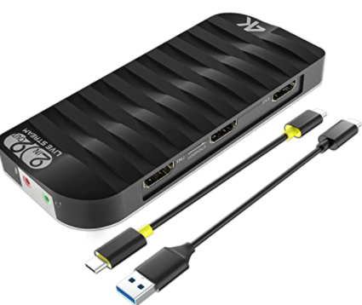
必要機材
音声
デジタルミキサー ZOOM LiveTrak L-8
ハンドマイク Classic Pro CM5S
スピーカー JBL 305P MKII
マイクケーブル（3ピンXLRオス、メス）
映像
ビデオカメラ（HDMI出力）
USBカメラ
HDMIーUSBキャプチャユニット
HDMIケーブル
三脚
共通
PC (Windows/Macどちらでも可）

Slide 3


準備：PCへのソフトインストール
ZOOM LiveTrak L-8用ドライバ 注意：PCへ接続する前にインストールすること https://zoomcorp.com/ja/jp/digital-mixer-multi-track-recorders/digital-mixer-recorders/LIVETRAK-L-8/l-8-support/ もしくは「Zoom LiveTrak L-8 ドライバ」で検索
【Macのみ】Quick Camera カメラ入力を表示するソフトウェア （Windowsはデフォルトインストールの「カメラ」を利用）
OBS（Open Broadcaster Software）必須ではない 複数カメラ信号入力時の切り替え用 https://obsproject.com/ja/download

Slide 4
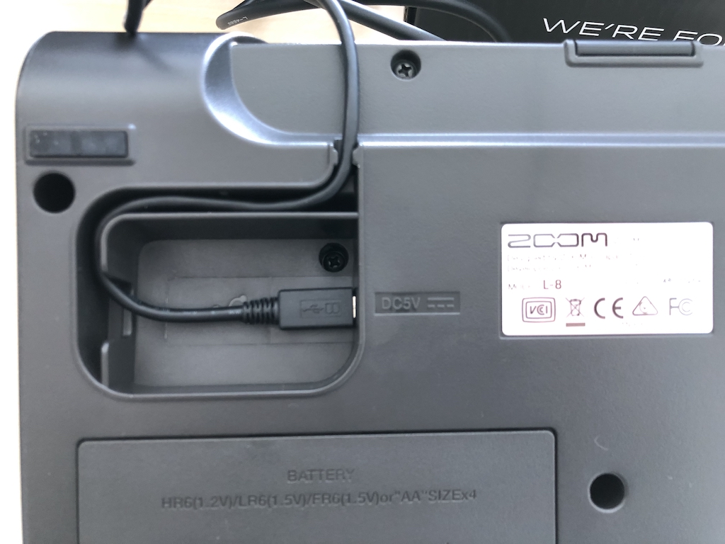

ZOOM LiveTrak L-8への接続
PCからの音
フェーダーで音量調節
裏面にUSBコネクタ
基本的にすべてOFF
Zoom制御PC
マイクゲイン
3時を基準に
USBケーブル
消音ボタン
メインフェーダー
0を基準に調整
フェーダー
0を基準に

Slide 5
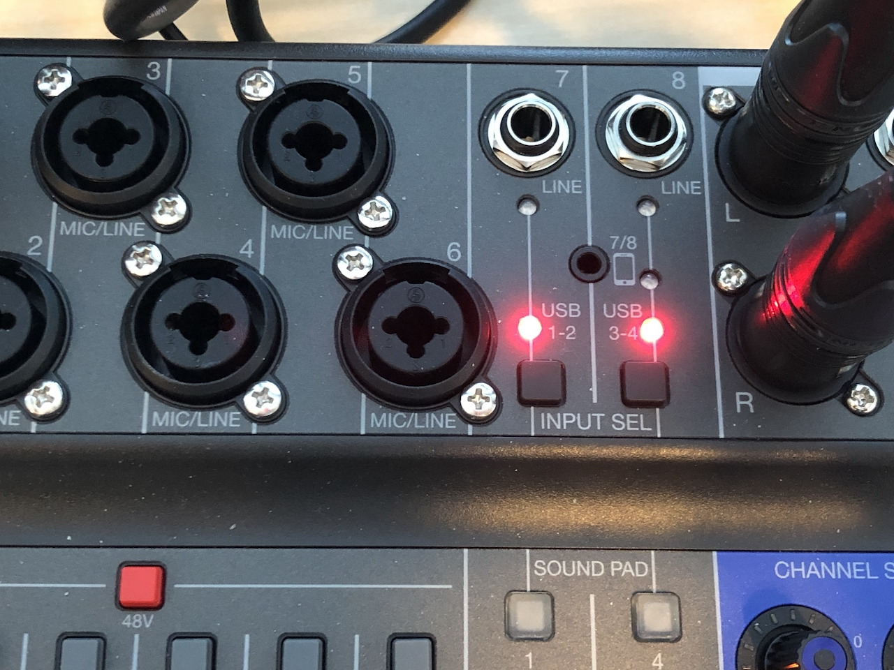
LiveTrak L-8の設定①：USB入力部
ボタンを押して、USB1-2のランプが点灯することを確認

Slide 6
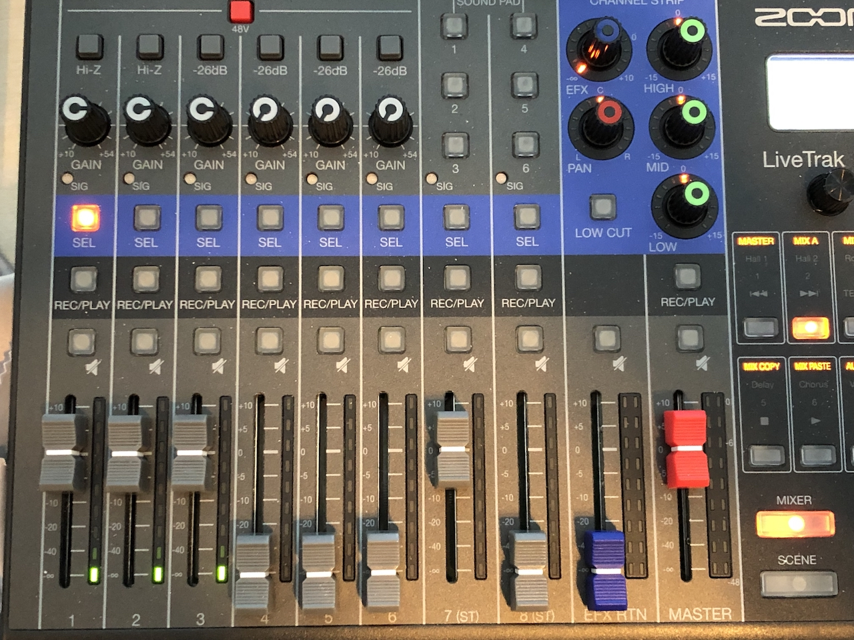
LiveTrak L-8の設定②：ゲイン・フェーダー
マイク3本時の基本的な状態
（ここから追い込んでいくこと）
ゲインは3時
各チャネルのフェーダーは0
不要なフェーダーは最小
メインフェーダーは-6

Slide 7
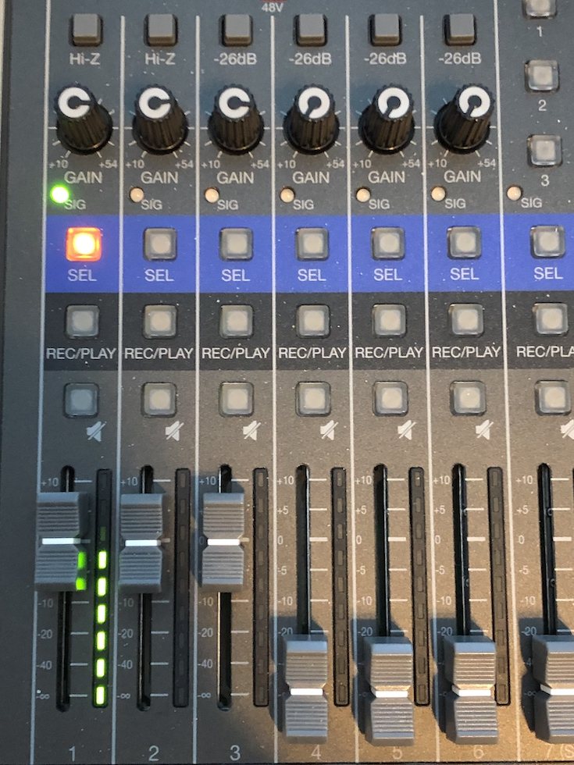
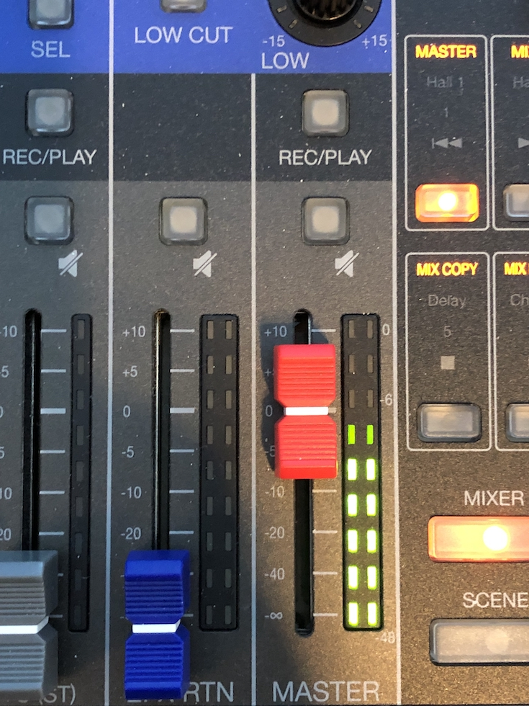
LiveTrak L-8の設定③：フェーダー調整
マイクから音いれた時
音入れ時は緑点灯
フェーダーライトがオレンジ（-6以上）にならないようにメインフェーダーを調整
フェーダーライトがオレンジ（0以上）にならないように
ゲインを調整
ゲインが0時より小さい、5時より大きい場合はフェーダーで調整

Slide 8
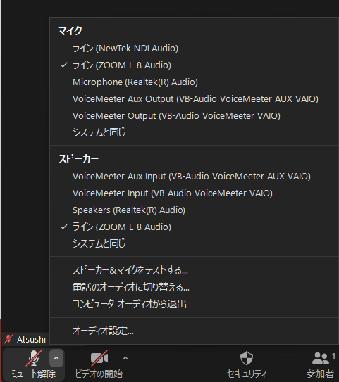
LiveTrak L-8の設定④：Zoom上設定1
マイク、スピーカーとも
ライン（ZOOM L-8 Audio）
に設定

Slide 9
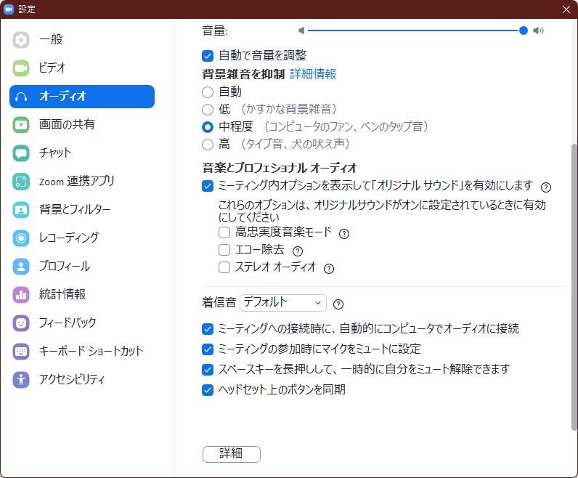
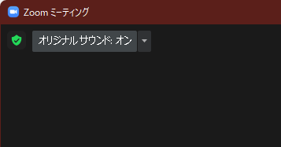
LiveTrak L-8の設定⑤：Zoom上設定2
ベルや動画上の音楽をきれいに鳴らすには
オリジナルサウンド
→ノイズ除去などのZoom機能をオフにする
設定→オーディオから
「オリジナルサウンドを有効にする」にチェック
Zoomの画面左上の「オリジナルサウンド」をクリックして「オン」にする

Slide 10
カメラの接続（USBキャプチャユニット）
Zoomでの共有方法
カメラ映像
→Zoomのカメラへ
（いわゆる「通常」の方法）
講師PC映像
カメラアプリ（Macの場合Quick Camera）で
映像を表示
→Zoom画面共有で表示
カメラのみ接続の場合
カメラ→ポート2
講師PC出力とカメラ同時接続の場合
講師PC→ポート1
ループバックポート→プロジェクタ
カメラ→ポート2

Slide 11
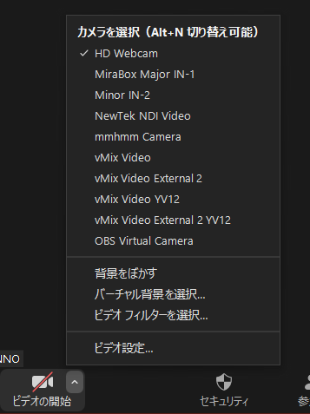
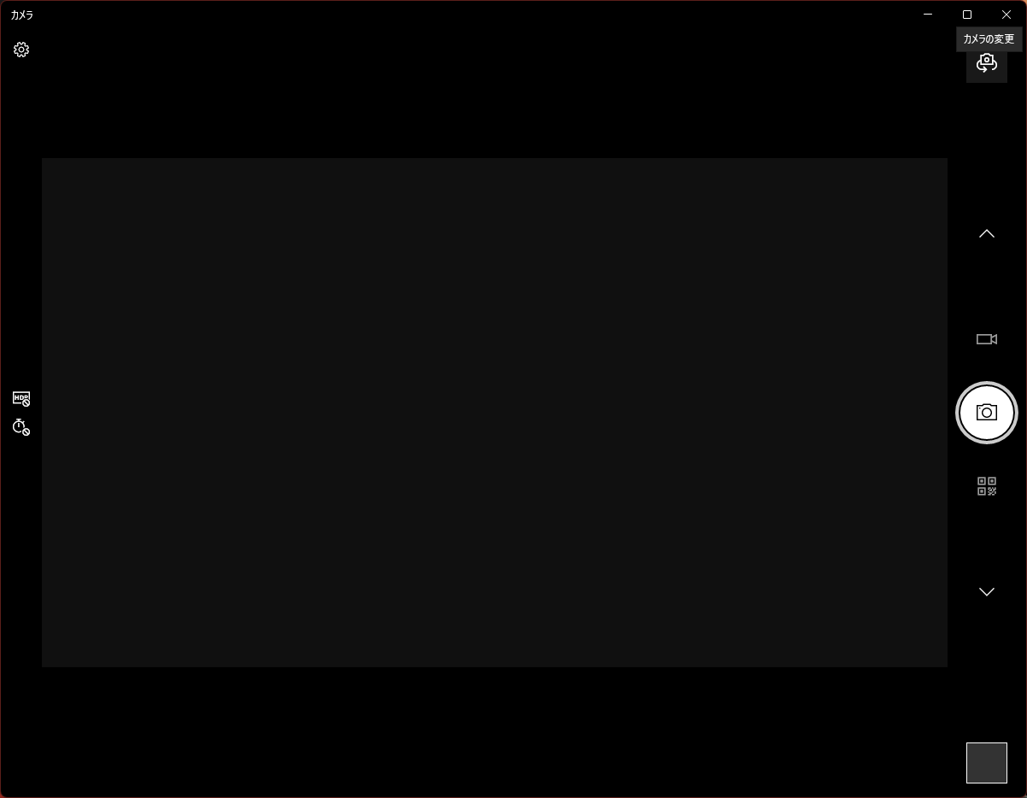
USBキャプチャの設定①
入力ポート1の映像
入力ポート2の映像（基本的にこちらを選択）
ここを押してカメラを切り替え
Windowsにインストールされている「カメラ」アプリ
ここを押して「ビデオ」モードに
Windowsスタートバーをクリックして「カメラ」と入力するとアプリがでてきます

Slide 12
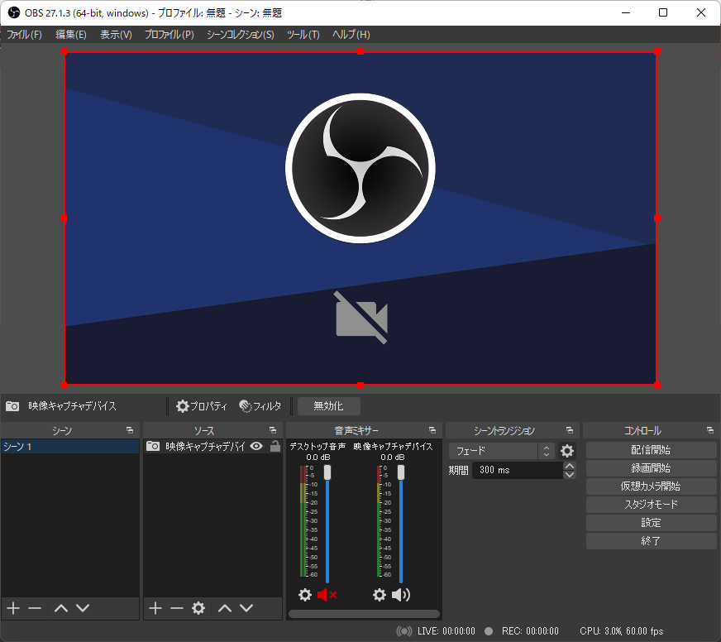
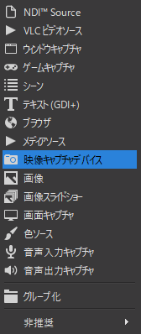
USBキャプチャの設定②:OBSを使う場合
赤い枠をドラッグ＆ドロップで大きさや比率、場所を変えることが可能
シーン ← 切り替えるベース
カメラの台数分（切り替える分）必要
左下＋、－ボタンで追加削除。
シーン切り替えは「シーン1」などをダブルクリック
ソース ← シーンに貼り付ける映像音声
「映像キャプチャデバイス」でカメラを指定
「ウインドウキャプチャ」で画面表示されているウインドウを指定できる。
＝「カメラ」アプリの画像やブラウザ、YouTubeなども指定可能。
仮想カメラ開始
カメラデバイス「OBS Virtual Camera」へ、表示されている映像を送る
＝OBSで表示されている映像をZoomのカメラとして表示することが可能。

Slide 13
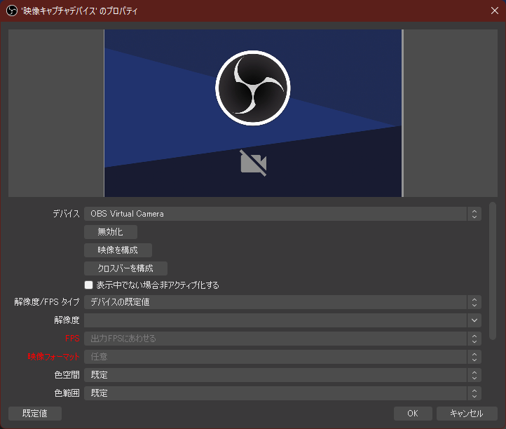
USBキャプチャの設定②:OBSの映像設定
ソース：映像キャプチャデバイスの設定画面
表示したいカメラ
Mirabox Major IN-1
Minor IN-2
などを選択

Slide 14

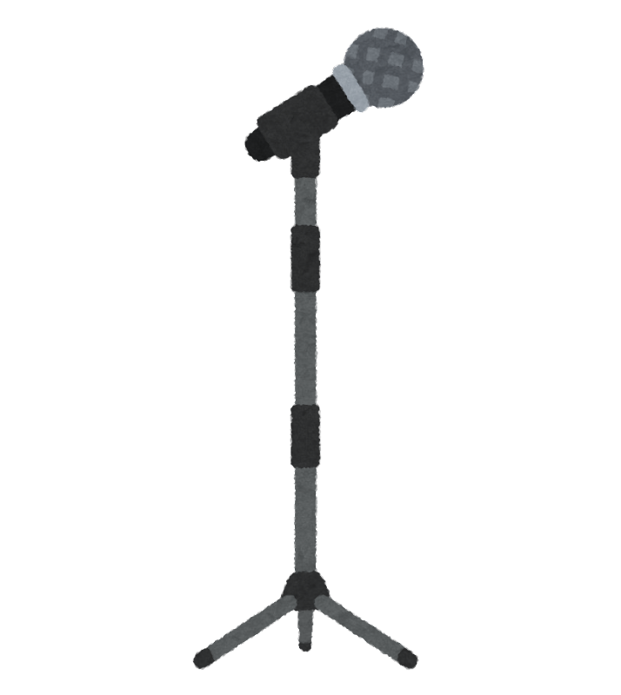


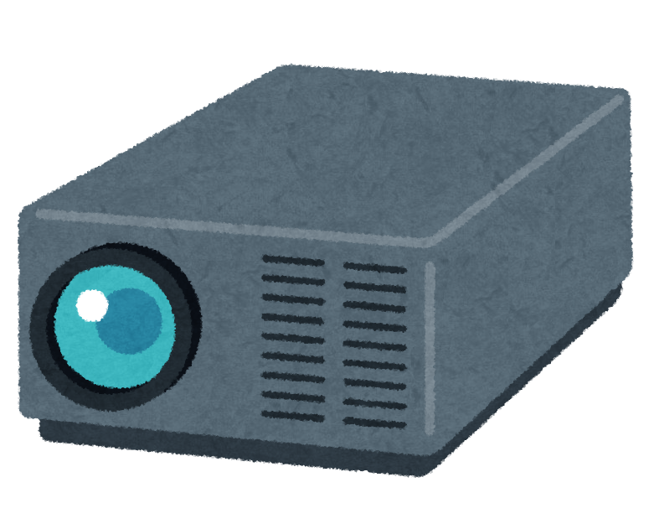


接続例①： 講師PCでZoomに共有する場合（簡単）
USBカメラ
（必要であれば）
HDMI
ケーブル
講師PC
司会
Zoom制御
USB
ケーブル
ポート2へ入力
HDMI
ケーブル
講師
マイク・スピーカー
ケーブル

Slide 15
接続例②： 講師PCでZoomに共有『しない』場合
USBカメラ
（必要であれば）
講師PC
HDMI
ケーブル
ポート1へ入力
ループバックポートから出力
Zoom制御
USB
ケーブル
ポート2へ入力
HDMI
ケーブル
マイク・スピーカー
ケーブル

Slide 16
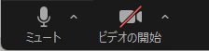
運用の注意
Zoomのマイクは「ミュートしない」
音声のオンオフはミキサーL-8のミュートボタン または、マイクのスイッチで
ハウリングしている場合は、ミュートする
ハウリングしているかを、別のPC（iPad等でも可）でZoomに入室して随時音声を確認すること。
Zoomのカメラもオフにしない
オフにしなくてもカメラは切り替えできる
デュアルディスプレイが望ましい
Zoom画面をメインディスプレイに
OBS、VoiceMeter Banana、カメラの画面をセカンドディスプレイに

Slide 17
補足資料

Slide 18

ハウリングの発生原因
スピーカーからの音
遅延・増幅
マイク＋スピーカーからの音
すこし遅れて増幅された
マイク＋スピーカーからの音
「音のループ」でハウリングが発生
遅延が大きいとき → エコー
遅延が小さく増幅が大きい → ハウリング

Slide 19
ハウリングを防ぐには①
マイクとスピーカーを正対させない
人間には聞こえるが、マイクには「ものすごく小さいスピーカーの音」しか入らない → ループしても消える
マイクは後ろからの音には鈍感

Slide 20
ハウリングを防ぐには②
ミキサの『バス機能』を利用する
マイクの音をスピーカーから出さないように制御
L-8での設定例：
メイン出力（PC取込）
PC-USB：フェーダ最小
マイク：フェーダ0
MIX A出力（スピーカ用）
PC-USB：フェーダ0
マイク：フェーダ小さめ
MIX A TRS出力→スピーカへ
設定方法は取説参照のこと
スピーカーにつなぐ
MIX A
出力
バス（ミキサ出力）設定用ボタン
スイッチは下に

Slide 21


あると便利なソフトウェアミキサー
【Windows】Voicemeter Banana（donation ware）
仮想入力（マイク）、出力（スピーカー）をもつミキサ
複数音源入力を任意のスピーカーデバイスへ振り分けることが可能
→ Zoom上のマイク、スピーカーに任意の音のルーティングができる
【Mac】Loopback（有料）
GUIでルーティングができるミキサ
複数ルーティングをアプリ毎に割り当てたり、アプリが出す音をルーティングできる

Slide 22
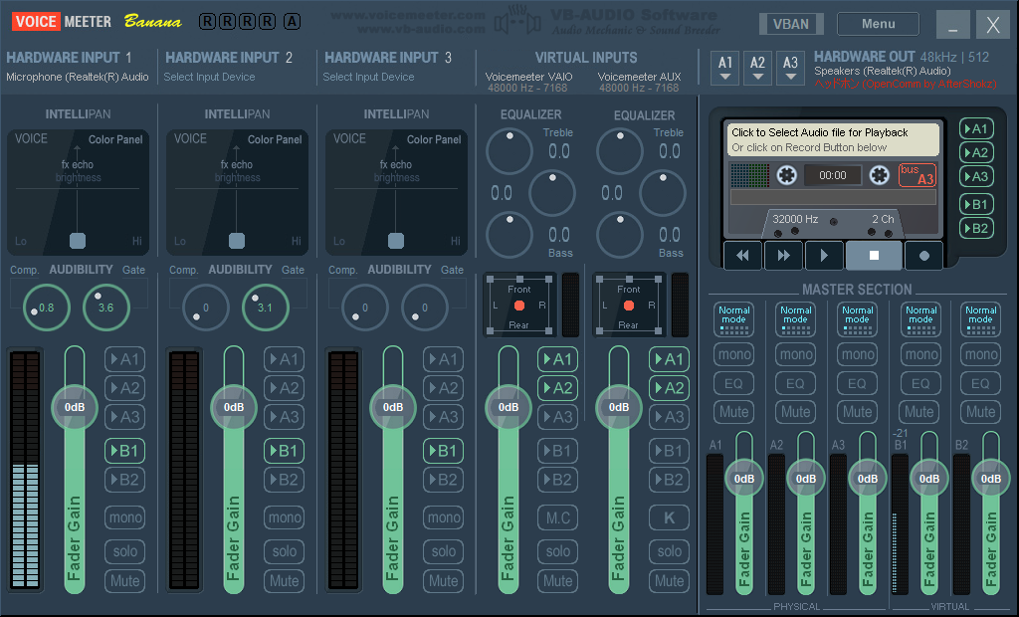
VoiceMeter Bananaの画面
オーディオ出力HWの選択
オーディオ入力HWの選択
マイク入力用フェーダー
仮想入力フェーダー
ルート選択
B1→仮想マイク1として出力
仮想出力フェーダー

